Slide 1

A Influência dos Algoritmos de Dijkstra e A* em Aplicativos de Navegação
Centro Universitário Carioca (UNICARIOCA) Faculdade de Ciência da Computação - Rio de Janeiro, RJ - Brasil
Jonathan Barbosa da Silveira
Orientador: Sérgio Assunção Monteiro

Slide 2
Sumário
Introdução
Objetivos
Algoritmo de Dijkstra
Sua Aplicação
Sua Aplicação em Python
Algoritmo A*
Dijkstra x A*
Aplicativos de Navegação
Desenvolvimento de uma aplicação de Rotas em React Native
Considerações finais

Slide 3
Introdução
Uma explicação sobre o algoritmo de Dijkstra e Algoritmo A*.
A importância dos aplicativos de navegação na vida moderna.
Desenvolvimento em Python do algoritmo de Dijkstra.
Desenvolvimento em React Native do protótipo de um aplicativo de rotas.

Slide 4
Objetivo
Ressaltar a importância que um algoritmo de otimização de sistemas pode ter em um aplicativo tão comumente utilizado no cotidiano das pessoas.

Slide 5
Algoritmo de Dijkstra
Desenvolvido pelo cientista da computação holandês Edsger W. Dijkstra em 1956 e publicado em 1959, o algoritmo de Dijkstra é um algoritmo de busca em grafos que é usado para encontrar o caminho mais curto entre um nó de origem e todos os outros nós em um grafo ponderado até o nó de destino, onde as arestas têm pesos não negativos.

Slide 6
Exemplo de sua aplicação
Objetivo: encontrar o menor caminho entre os nós de Origem e Destino.
Seja G(V,A) um grafo orientado e s um vértice de G:
A estimativa inicial (Origem) é de zero;
Quando um caminho não é possível a estimativa é definida como infinito(∞);
Os vértices (nós) serão representados como V = {A, B, C, D, E, F};
Também é preciso definir os valores das arestas para representar a distancia entre um vértice e outro;
Os valores dessas arestas serão armazenados em uma tabela;

Slide 7
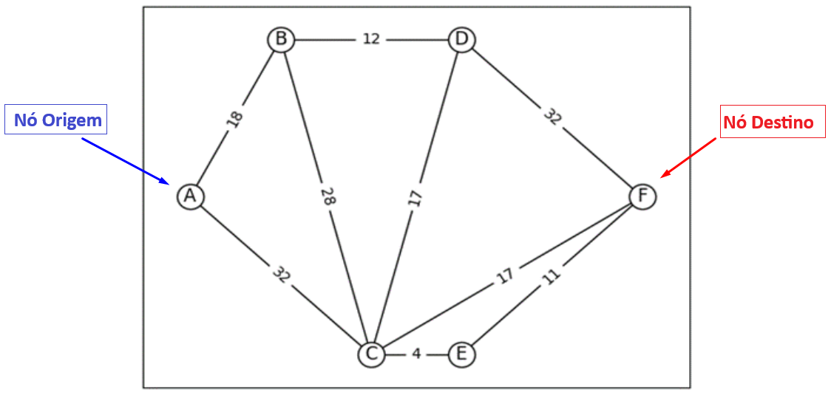
Exemplo de sua aplicação
Vamos considerar o seguinte grafo:

Slide 8
Exemplo de sua aplicação
Distância de A à B = 18
Distância de A à C = 32
Nós impossíveis = A à D, E, F = ∞
Distância de B à A = 18
Distância de B à C = 28
Distância de B à D = 12
Nós impossíveis = B à E, F = ∞
 | A | B | C | D | E | F
A | 0
B | 18
C | 32
D | ∞
E | ∞
F | ∞
 | A | B | C | D | E | F
A | 0 | 18
B | 18 | 0
C | 32 | 28
D | ∞ | 12
E | ∞ | ∞
F | ∞ | ∞

Slide 9
Exemplo de sua aplicação
Distância de C à A = 32
Distância de C à B = 28
Distância de C à D = 17
Distância de C à E = 4
Distância de C à F = 17
Nós impossíveis = 0
Distância de D à B = 12
Distância de D à C = 17
Distância de D à F = 32
Nós impossíveis = D à A, E = ∞
 | A | B | C | D | E | F
A | 0 | 18 | 32
B | 18 | 0 | 28
C | 32 | 28 | 0
D | ∞ | 12 | 17
E | ∞ | ∞ | 4
F | ∞ | ∞ | 17
 | A | B | C | D | E | F
A | 0 | 18 | 32 | ∞
B | 18 | 0 | 28 | 12
C | 32 | 28 | 0 | 17
D | ∞ | 12 | 17 | 0
E | ∞ | ∞ | 4 | ∞
F | ∞ | ∞ | 17 | 32

Slide 10
Exemplo de sua aplicação
Distância de E à C = 4
Distância de E à F = 11
Nós impossíveis = E à A, B, D = ∞
Distância de F à C = 17
Distância de F à D = 32
Distância de F à E = 11
Nós impossíveis = F à A, B = ∞
 | A | B | C | D | E | F
A | 0 | 18 | 32 | ∞ | ∞
B | 18 | 0 | 28 | 12 | ∞
C | 32 | 28 | 0 | 17 | 4
D | ∞ | 12 | 17 | 0 | ∞
E | ∞ | ∞ | 4 | ∞ | 0
F | ∞ | ∞ | 17 | 32 | 11
 | A | B | C | D | E | F
A | 0 | 18 | 32 | ∞ | ∞ | ∞
B | 18 | 0 | 28 | 12 | ∞ | ∞
C | 32 | 28 | 0 | 17 | 4 | 17
D | ∞ | 12 | 17 | 0 | ∞ | 32
E | ∞ | ∞ | 4 | ∞ | 0 | 11
F | ∞ | ∞ | 17 | 32 | 11 | 0

Slide 11
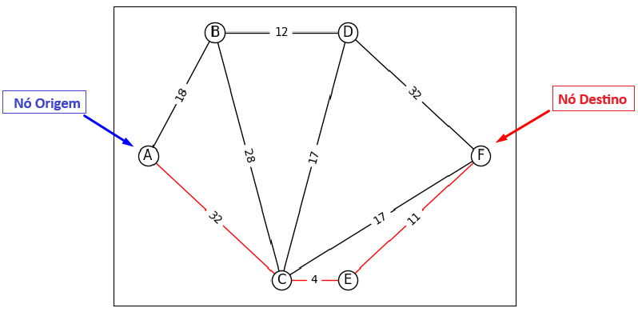
Exemplo de sua aplicação
O algoritmo considera o vértice de origem e, com base nos valores associados a todas as arestas até o vértice F, determina o próximo vértice a ser visitado, priorizando as distâncias mais curtas. Neste exemplo fornecido da seleção do caminho mais curto entre Origem e Destino (vértice A e vértice F), como mostrado no grafo e tabela o caminho mais curto é A -> C -> E -> F.

Slide 12
Sua aplicação em Python
Durante o estudo para a montagem deste trabalho, realizei o desenvolvimento de como funcionaria o Algoritmo de Dijkstra em Python, o grafo utilizado no exemplo anterior foi parte deste desenvolvimento.
Segue o Link para visualização e entendimento de como esse desenvolvimento foi realizado: https://github.com/BonathanRJ/TCC---Programa-de-Rotas/tree/main/project_python_v1.

Slide 13
Algoritmo A*
Concebido em 1968, o Algoritmo A* busca resolver o problema de menor caminho, como o Algoritmo de Dijkstra, no entanto o algoritmo A* utiliza um heurística que fornece uma estimativa do custo para alcançar o destino a partir de um determinado ponto. Essa estimativa ajuda o algoritmo a priorizar os caminhos que parecem ser mais promissores, economizando tempo e recursos computacionais.

Slide 14
Dijkstra x A*
Embora com objetivos semelhantes, os dois algoritmos tem resultados ligeiramente distintos entre si.
Heurística - O algoritmo A* utiliza uma heurística para estimar o custo restante do nó atual ao nó final, e isso faz com que o algoritmo seja ligeiramente mais rápido e preciso na hora de definir as rotas que deverão ser tomadas a cada nó que passa.
Eficiência - Com base na estimativa heurística o Algoritmo A* consegue tomar decisões mais assertivas, fazendo com ignore caminhos que não são promissores.
Aplicações - Alguns dos aplicativos mais famosos de navegação de se utilizam da base do Algoritmo A* para definir qual rota deverá tomar para chegar ao destino desejado.
O Algoritmo A* é a escolha preferencial quando uma estimativa heurística admissível está disponível e é importante encontrar o caminho mais curto de maneira eficiente, e para o contexto de encontrar o caminho mais curto entre rotas de cidades é a escolha mais eficaz.

Slide 15
Aplicações de Navegação
Aplicativos de navegação estão no cotidiano de muitas pessoas que possuem smartphone, ao longo dos anos muitos aplicativos revolucionaram de diferentes formas ao disponibilizar serviços com objetivos próprios, porém todos utilizando a base do Algoritmo A*.
Uber - Serviço de Transporte Privado que utiliza o A* para encontrar o motorista mais próximo e calcular a rota mais eficiente do motorista até o destino do passageiro.
Moovit - Aplicação de mobilidade urbana que utiliza o A* para calcular as rotas de transporte público mais eficientes, e dispõe aos seus usuários informações de rotas de transportes públicos com uma estimativa de seus horários em tempo real.
Waze - Um aplicativo de navegação que utiliza o A* como base para calcular as rotas, e principal característica é incorporar dados em tempo real sobre o tráfego, utilizando as informações proporcionadas por seus usuários para definir variáveis que vão influenciar diretamente na tomada de decisão da aplicação na escolha das rotas disponíveis. Obstruções nas vias, alertas de perigos, obras, acidentes, entre outras.

Slide 16
Desenvolvimento de uma aplicação de Rotas em React Native
O meu projeto consiste em criar uma aplicação de rotas que com base nos algoritmos de Dijkstra e A*, que definirá a rota mais curta entre dois pontos: Origem e Destino. Para isso utilizei algumas bibliotecas para conseguir fazer com que isso fosse possível, essas bibliotecas são utilizadas em React Native, com exclusividades em aplicações mobile.
Segue aqui o link do projeto no github: https://github.com/BonathanRJ/TCC---Programa-de-Rotas/tree/main/aplicativo
O próximo slide é a apresentação de como ficou a aplicação.

Slide 17
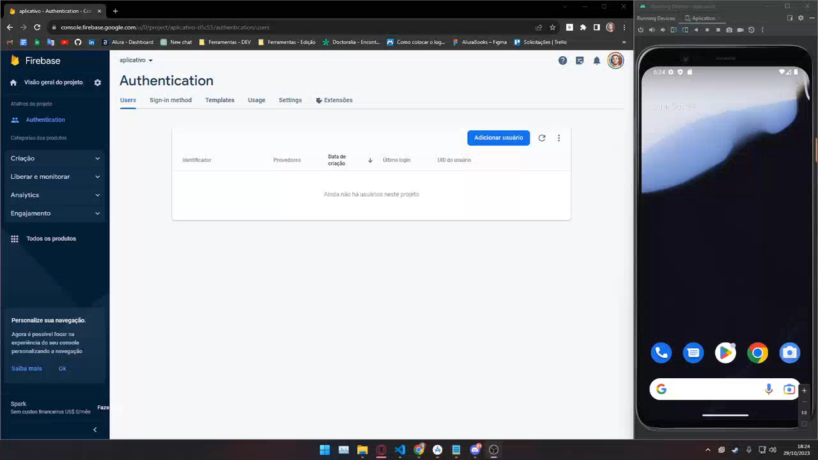

Slide 18
Considerações finais
Funcionamento prático do algoritmo de Dijkstra
A importância dos algoritmos de otimização de sistemas em aplicações do cotidiano
Desenvolvimento de uma aplicação de rotas em React Native

Slide 19
Referências
Oliveira, L., & Rodrigues, P. (2019). A Algorithm: The Ideal Choice for Navigation Applications.* Proceedings of the International Conference on Navigation and Route Planning, 123-136.
Recursos Online:
Amit's A Pages.* Stanford University. Disponível em: http://theory.stanford.edu/~amitp/GameProgramming/AStarComparison.html.
Dijkstra’s Shortest Path Algorithm - Greedy Algo. GeeksforGeeks. Disponível em: https://www.geeksforgeeks.org/dijkstras-shortest-path-algorithm-greedy-algo-7/.
Algoritmo de Dijkstra. IME - Instituto de Matemática e Estatística, Universidade de São Paulo. Disponível em: https://www.ime.usp.br/~pf/algoritmos_para_grafos/aulas/dijkstra.html.

